Slide 1


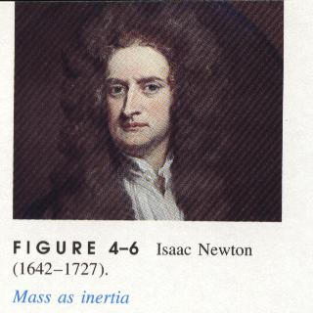
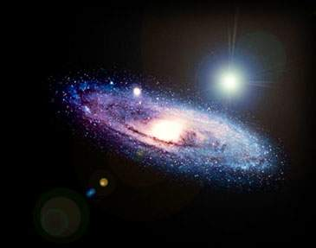
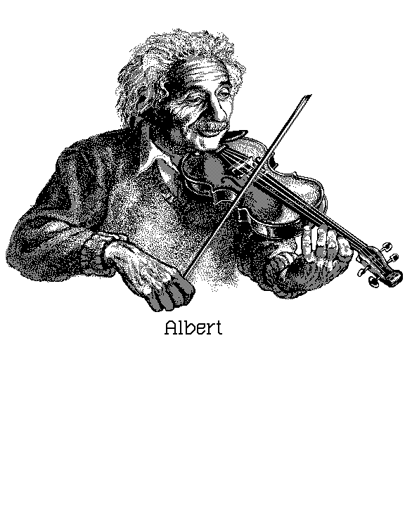
UNIVERSITY PHYSICS 2

Slide 2
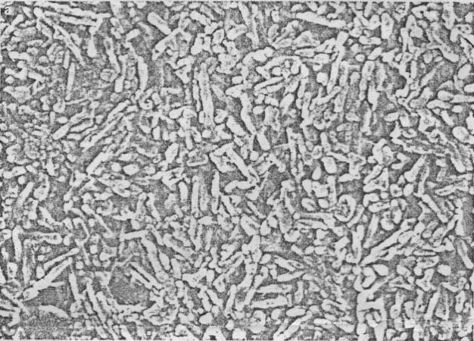
7.8 Magnetic Field
in the Medium
磁介质中的磁场
(Magnetic Property of Matter)

Slide 3

7.8.1 Classifications of Magnetic Media Magnetic Permeability
磁介质的分类 磁导率
7.8.2 Molecular Theory of Paramagnetism &
Diamagnetism
顺磁质和抗磁质磁化的分子理论
7.8.3 Ampere’s Law in the magnetic matter and magnetic intensity H
磁介质中的安培环路定理和磁场强度H
7.8.4 Ferromagnetism
铁磁质

Slide 4


教学要求
1. 了解磁介质的磁化及其微观解释；
2. 理解磁介质中安培环路定理的意义；
3. 了解铁磁质的一些重要特性及应用。

Slide 5

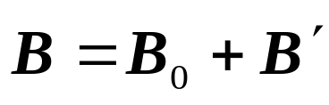
7.8.1 Classification of Magnetic
Media and Magnetic Permeability
磁介质的分类 磁导率
1. Magnetization of Media 介质的磁化
matter
Magnetization(磁化）

Slide 6

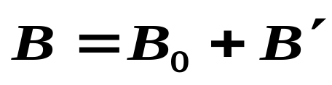
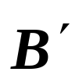
Conclusion: When a magnetic medium is brought into a magnetic field
(1)The matter will be magnetized;
(2) The magnetic field will also be influenced and changed:
matter
is the additional field (磁化附加场)due to the magnetization of matter and is the external field(外磁场)。

Slide 7



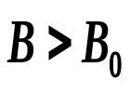

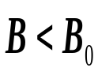
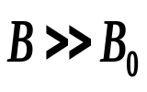
2.Classification of Magnetic Media 磁介质的分类
Based on the relation between and , the matter can be divided into three kinds:
matter
(1)Paramagnetic substance(顺磁质): has same direction of , that is ;
(2) Diamagnetic substance(抗磁质）： is opposite to , that is ;
(3)Ferromagnetic substance(铁磁质): has the same direction of and ;

Slide 8





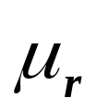
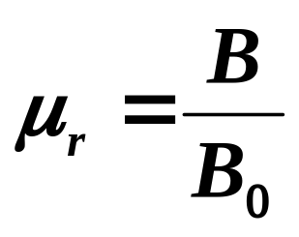
3. Permeability（磁导率）
Take the long solenoid(长直螺线管） as an example:
The ratio of B and B₀ is called the relative permeability of the material and represented by :

Slide 9
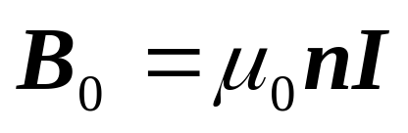
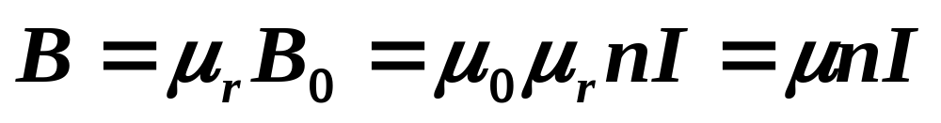
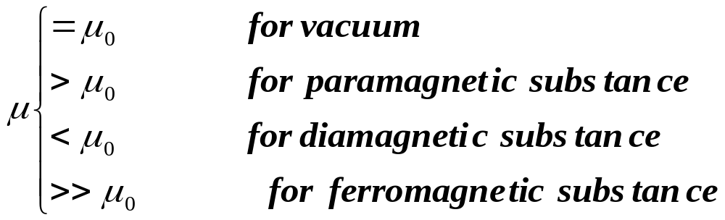
Here μ is defined as the permeability of material. For the three kinds of magnetic substances, we have
真空
顺磁质
抗磁质
铁磁质

Slide 10
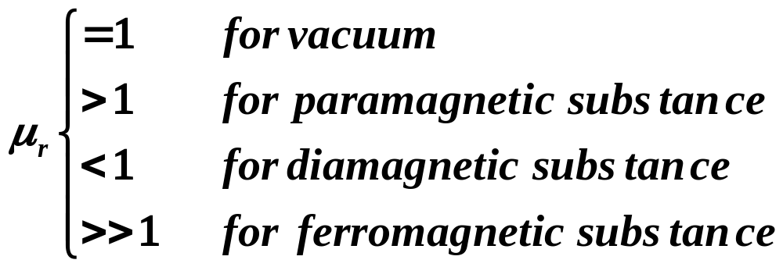
matter
or
真空
顺磁质
抗磁质
铁磁质

Slide 11

7.8.2 Molecular Theory of Paramagnetism &
Diamagnetism
顺磁质和抗磁质磁化的分子理论
1. The basic theory:
Molecule
electron
atom
Charged
and spin

Slide 12
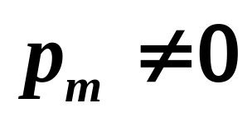
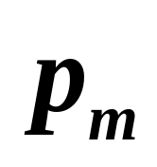
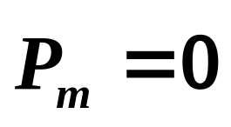
Molecular magnetic dipole 分子磁矩
There exist the elementary current loops resulting from electron spinning（自旋） about their axes and revolving （轨道旋转）in orbits around nuclei, that is Molecular Current.
顺磁性物质：
抗磁性物质：
Molecular magnetic dipole

Slide 13
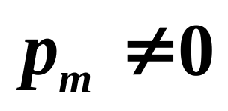
2. Paramagnetic substance:
Mg, Al, W, Pt, O₂ ,etc.
In the external magnetic field, 分子磁矩转向外磁场方向，附加磁场使 加强。
Randomly due to thermal motion，没有磁效应。
Surface magnetized current:

Slide 14
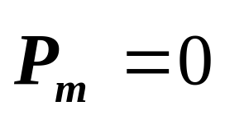

3. diamagnetic substance:
Because of , the external field cannot influence the molecules, but the Lorentz force act on the electrons in the atom and their orbits will be in precession(进动）about the direction of :
axis
Gravity of Earth

Slide 15
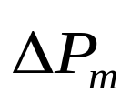

量子理论可以证明，在外磁场作用下，原子或分子中各个电子因进动而产生附加磁矩，用 表示，无论是抗磁物质还是顺磁物质， 总是与 反向。
电子的进动总是与 成右旋关系，电子的进动也相当于一园电流，电子带负电，因此这电流的磁矩 与 反向。
无论是顺还是抗磁质，都有进动，只是顺磁质的磁化以分子磁矩的转向为主。

Slide 16
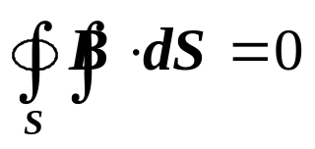
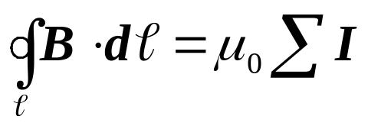
7.8.3 Ampere’s Law in a Medium
磁介质中的安培环路定理
1. The extension of two laws:
Like the conduction current（传导电流）, molecular current will produce the magnetic field。For the magnetic medium, the Gauss’s magnetic law
does not change; however, the Ampere’s law

Slide 17
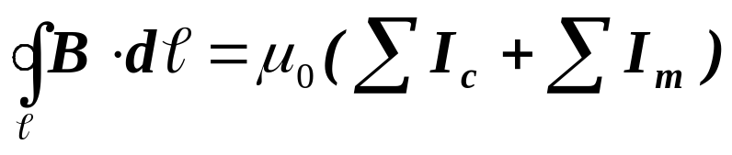
should be changed into another form
in which the molecular current (or the polarizing current 极化电流) is added.
It is not convenient（方便） to use the above formula since the polarizing current is unknown.
B
B

Slide 18

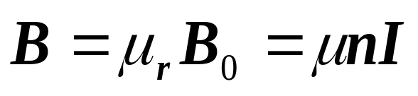
2. Ampere’s Law in a Medium 有介质时的安培环路定理
Take the long solenoid(长直螺线管） as an example:

Slide 19
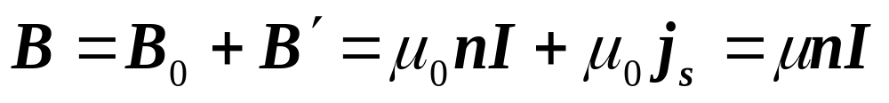
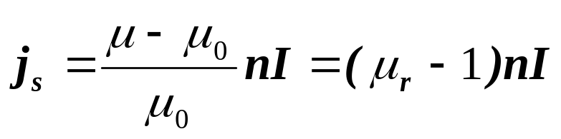
From
we have
Depending on μ and conduction current.

Slide 20
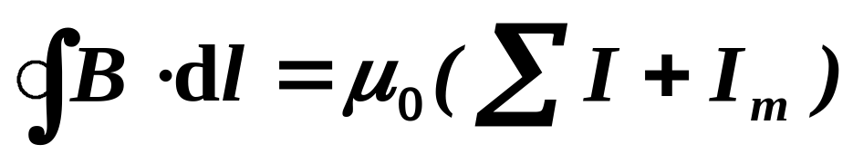
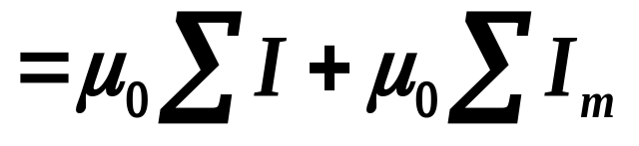
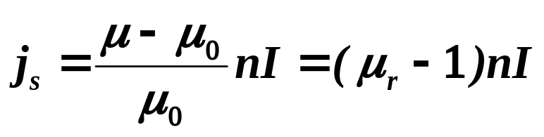
Taking the loop as shown in Figure, we apply Ampere’s law to it:
Using

Slide 21
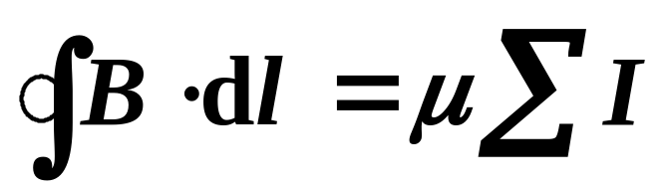
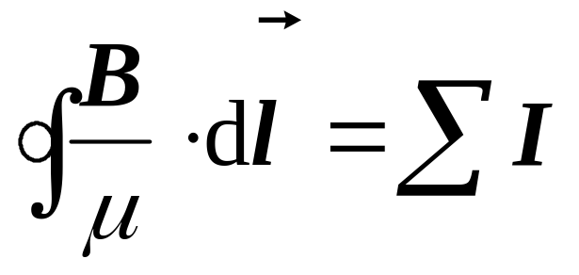
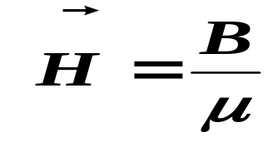
We have
Introducing a new quantity
called the magnetic intensity

Slide 22
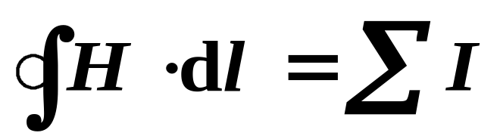


we have
which is Ampere’s law for the magnetic intensity :
The line integral of around a closed path is equal to only sum of the conduction currents across any surface bounded(形成的…边界） by the path.

Slide 23
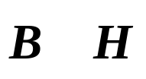
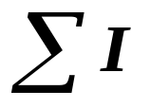
Note:
一般性；
是一个辅助性（auxiliary parameter)的物理量；
与真空中的安培定理一样，如磁场具有对称性，可用磁介质中的安培定理求磁场的分布：先求 ，再求 ；
是传导电流。

Slide 24





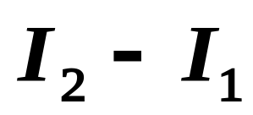
For example:

Slide 25
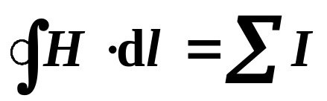

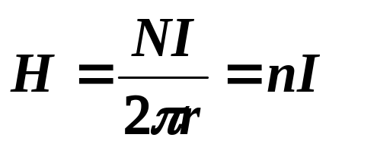

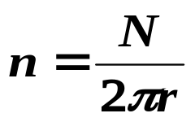
Example: 如图螺绕环，设单位长上有 n 匝线圈，每匝电流为 I，取半径为r积分回路。
r
由 有
Here:

Slide 26

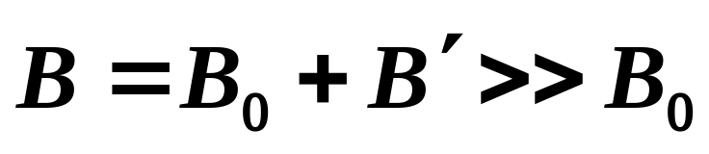
7.8.4 Ferromagnetic 铁磁质
1. Properties of Ferromagnetic material 铁磁质的特征
(1) field in the ferromagnetic material may be hundreds or even thousands of times as great as that of other matter(μ_{r} >>1，产生特强附加磁场B′);
matter

Slide 27


(2) is not a linear function of , in other words, the permeability is not a constant (μ_{r}与磁化的过程有关，B与H非线性);
(3) hysteresis (磁滞现象，B变化落后于外磁场H);

Slide 28

(4) The temperature effect of ferromagnetism: Curie temperature (居里温度，一定的铁磁材料存在一特定的临界温度，称为居里点，当温度在居里点以上时，它们的磁导率和磁场强度H无关，这时铁磁质转化为顺磁质).
B


B-H curve:

O
H
 for ferromagnetism（铁磁质）;
for paramagnetism（顺磁质）;
diamagnetism（抗磁质）;

Slide 29


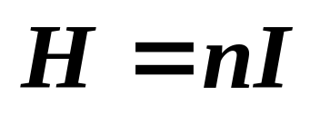
2. Hysteresis Loop 磁滞回线
(1) 起始磁化曲线
通常把铁磁质试样做成环状，外面绕上若干线圈
电流计测量I，磁通计测量B，得到试样的H～B曲线。
B
B～H
O
H

Slide 30
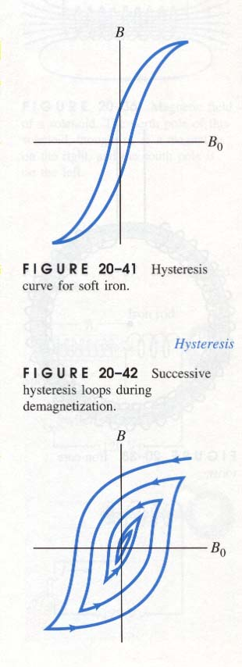

(2)Hysteresis Loop 磁滞回线及磁滞现象
The process of magnetization;
B
B～H
H
O
H
磁滞回线
:depending on not only H but on the magnetic history of sample ;

Slide 31


The B-H curve for decreasing H does not coincide with（重和） that for increasing H, which is called hysteresis(滞后）；
剩磁
H
矫顽力
磁滞回线
Remanence (剩磁）and Coercive force (矫顽力）

Slide 32
３. Hard & soft materials 磁性材料
不同铁磁性物质的磁滞回线有很大差异。图示三种铁磁材料的磁滞回线。
B
B
B
H
H
H
a）软磁材料
b）硬磁材料
c）矩磁铁氧体材料
磁滞回线所包围的面积越大，磁滞（热）损耗越大，

Slide 33
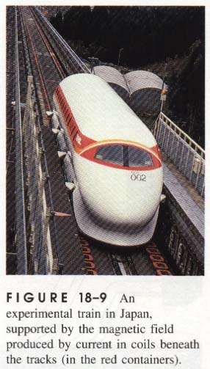
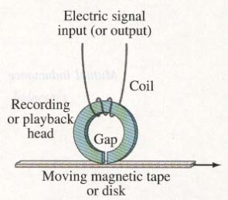
因此必须根据不同的用途选用不同的磁性材料。
（试举例说明）
软磁材料：矫顽力小，所须退磁电流小，适用于高频
材料，如用做变压器铁芯，电声材料等。
硬磁材料：矫顽力大，不易退磁，剩磁大，适用于做
永磁材料
矩磁铁氧体材料：反向磁场一超过矫顽力
磁化方向立即反转——只有两种磁化状态，对应电流的开与关两种状态，适用于做计算机的存储器元件的环形磁芯。

Slide 34
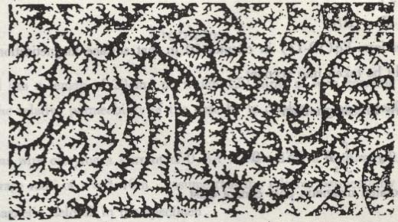
４. Magnetic Domains 磁畴（铁磁质的磁化机制）
对永久磁铁的认识比其它磁现象的认识更早，但对其起因却长期以来感到困惑不解；近代科学实践证明：铁磁质的磁性主要来自电子的自旋。
铁磁质内部原子间的相互作用非常强烈,量子理论证明，在这种作用下,铁磁质的内部形成了一些自发磁化的小区域－磁畴：

Slide 35
磁畴在外磁场：
（１）凡磁矩与外磁场方向相同或相近的磁畴扩大自己的体积；
（2）每个磁畴的磁矩方向都不同程度地向外磁场方向靠拢；
（3）磁畴壁的外移和磁矩的转向是不可逆的；随外磁场的增加，过程达饱和；

Slide 36


（4） 存在居里点原因:温度升高至居里点时铁磁质中的自发磁化区域磁畴受到剧烈的分子热运动的破坏，磁畴被瓦解,铁磁质的特性消失,过渡到顺磁质.不同的铁磁质居里温度亦不同.
（5）金属中，一般情况，两电子配对，一个自旋向上，一个自旋向下；然而，对铁、镍、钴等，它有两个过剩的电子未配成对，铁的磁性几乎全部是由于这些电子的磁矩顺序排列所造成的；

